Slide 1
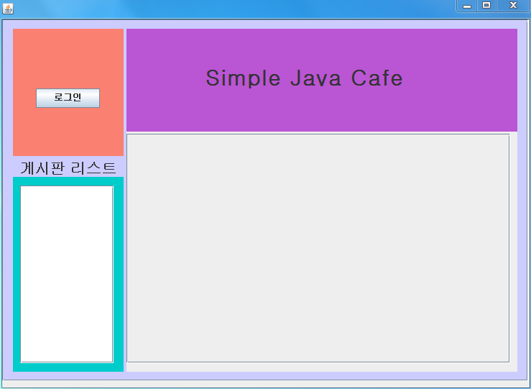
SJ Cafe
김수민 김영범 문진성 박성빈 유은혜 유준상
Notes:
인사//
팀원 소개//
프로그램 이름(가제목) 소개//
다음페이지//

Slide 2
INDEX
01
02
03
04
05
06
팀원소개
소개
구조
클래스
UI소개
시연
Notes:
발표의 진행순서소개 //
다음페이지//

Slide 3
1
소개
맡은 분야
팀원 소개
김수민(팀장)
전체설계,관리,수정,감독
main
김영범
comment DAO, Service, UI
문진성
post DAO, Service, UI
박성빈
member DAO, Service, UI
유은혜
message DAO, Service, UI
유준상
board DAO, Service, UI
Notes:
팀원소개

Slide 4
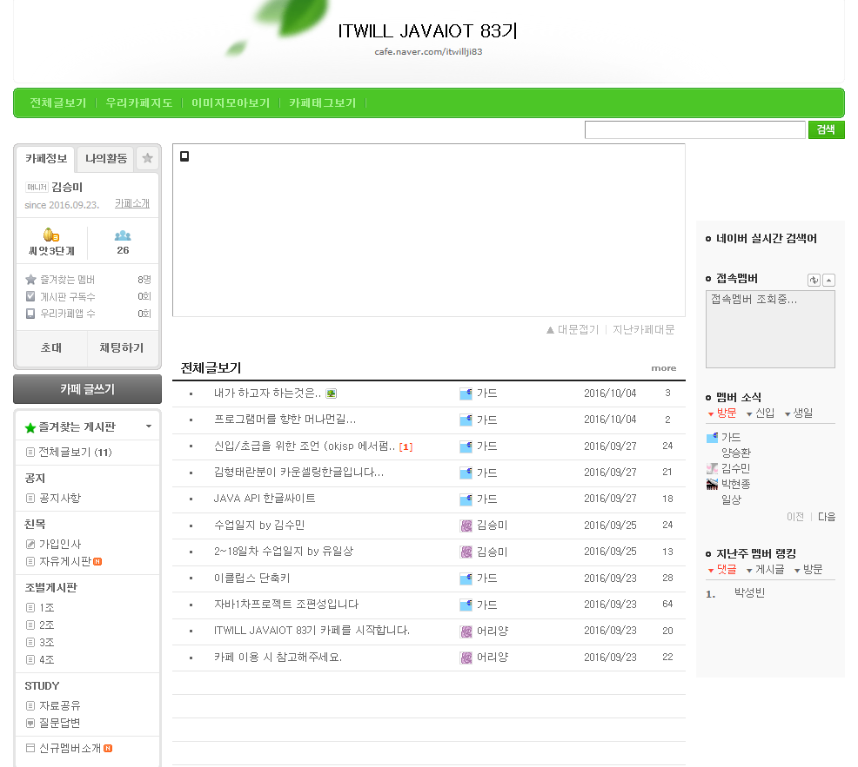
2
소개
무엇을 만드려고 하였나?
프로그램 소개
SN Cafe(심플 네이버 카페)
회원 관리
게시판 기능(부여 받은 권한에 따라서 접근 가능한 게시판이 다르다)
회원 간 쪽지 전송
Notes:
프로그램을 만든 이유//
네이버 카페를 참고해서 간단한 카페 기능을 구현(게시판, 쪽지 보내기…)
다음페이지//

Slide 5


3
구조
전체적인 구조
프로그램 구조
DAT
board
member
message
comment
post
DAO
board
member
message
comment
post
Service
board
member
message
comment
post
UI
board
member
message
comment
post
VO
board
member
message
comment
post
Notes:
프로그램 구조(간단하게)//
글자 그대로 읽지 말 것//
Ex)
UI에서 받아온 정보를 기초로 Service클래스에서 업무단위로 Dao의 단위메소드를 실행한다.
Dao에서는 Service클래스의 호출을 받고, dat파일을 읽어와 추가하거나, 업데이트, 삭제 또는 읽는 작업을 실행한 후
경우에 따라 다시 dat파일로 쓰는 작업을 한다.(단순히 읽어와서 뿌리는 작업도 가능)
다음페이지//

Slide 6
4
클래스
클래스 구성
클래스
VO
멤버변수
Constructor
Getter/Setter
DAO
readFile
writeFile
Insert
Select
Update
Delete
Service
단위업무 method
UI
board
comment
main
member
message
post
Notes:
각 클래스 소개//
Ex)
VO는 멤버변수, 객체를 만들 생성자, 접근제한이 걸려있는 멤버변수에 접근하기 위한 Getter,Setter로 구성
Dao는 파일을 읽고 쓰기 위한 메쏘드와 CRUD를 위한 메쏘드들로 구성
Service는 작업을 하기 위한 단위업무 메쏘드로 구성
UI는 이를 프로그램 화면으로 구현
다음페이지//

Slide 7
5
UI소개
카페 메인(로그인 전)
Notes:
각 화면 기능 간단히 소개//
메인 화면//
Ex)
로그인, 게시판 리스트, 최근 글목록으로 구성된 메인 화면
로그인이 되지 않은 상태에서는 권한이 없어서 게시판1만 보임
다음페이지//

Slide 8
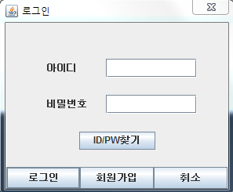
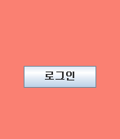
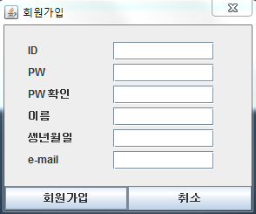
5
UI소개
로그인과 회원 가입
Notes:
각화면 기능 간단히 소개//
로그인 페이지//
Ex)
아이디와 비밀번호가 기존에 등록된 정보와 일치하지 않으면 다이얼로그를 띄워 알려준다.
회원가입페이지//
Ex)
아이디의 중복을 체크하고 비밀번호와 비밀번호확인 텍스트필드의 입력정보가 일치하지 않으면 가입이 되지 않는다.
다음페이지//

Slide 9
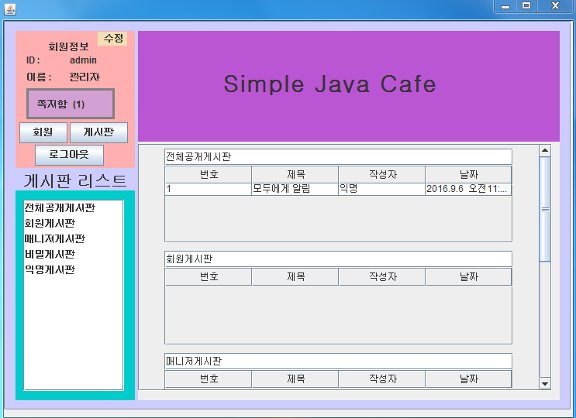
5
UI소개
카페 메인(관리자 로그인)
Notes:
각 화면 기능 간단히 소개//
메인 화면//
Ex)
회원 정보, 게시판 리스트, 최근 글 목록으로 구성된 메인 화면
로그인이 된 상태에서는 권한에 맞게 게시판 리스트가 보인다
다음페이지//

Slide 10
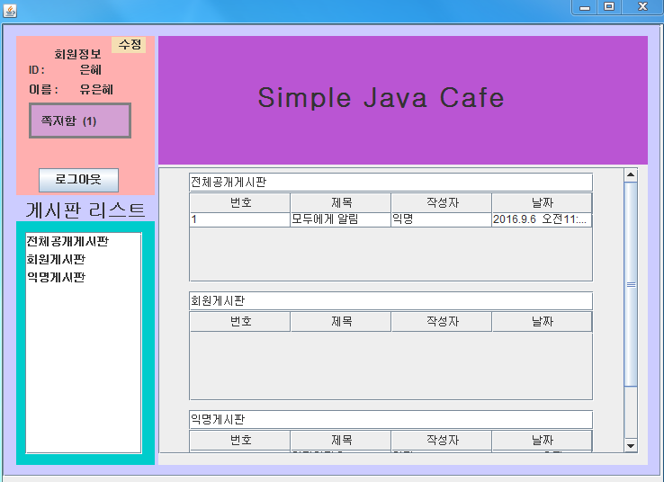
5
UI소개
카페 메인(회원 로그인)
Notes:
각 화면 기능 간단히 소개//
메인 화면//
Ex)
회원 정보, 게시판 리스트, 최근 글 목록으로 구성된 메인 화면
로그인이 된 상태에서는 권한에 맞게 게시판 리스트가 보인다
다음페이지//

Slide 11
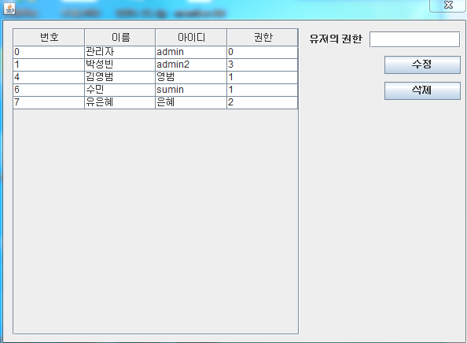
5
UI소개
회원 목록(관리자 모드)
Notes:
각화면 기능 간단히 소개//
로그인 페이지//
Ex)
아이디와 비밀번호가 기존에 등록된 정보와 일치하지 않으면 다이얼로그를 띄워 알려준다.
회원가입페이지//
Ex)
아이디의 중복을 체크하고 비밀번호와 비밀번호확인 텍스트필드의 입력정보가 일치하지 않으면 가입이 되지 않는다.
다음페이지//

Slide 12
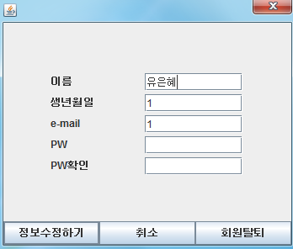
5
UI소개
회원 정보 수정
Notes:
각화면 기능 간단히 소개//
로그인 페이지//
Ex)
아이디와 비밀번호가 기존에 등록된 정보와 일치하지 않으면 다이얼로그를 띄워 알려준다.
회원가입페이지//
Ex)
아이디의 중복을 체크하고 비밀번호와 비밀번호확인 텍스트필드의 입력정보가 일치하지 않으면 가입이 되지 않는다.
다음페이지//

Slide 13
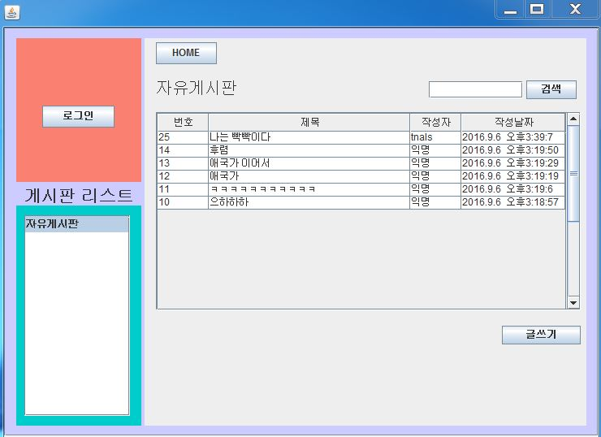
5
UI소개
게시판 - 글 목록
Notes:
게시판-자유 게시판//
Ex)
게시판 리스트에서 게시판 이름을 선택하면 선택된 특정 게시판을 띄워준다
게시판에 속해있는 게시 글의 번호, 제목, 내용, 작성 날짜를 보여준다
키워드로 게시 글 검색 가능
글쓰기 버튼을 누르면 글 작성 양식이 뜬다
다음페이지//

Slide 14
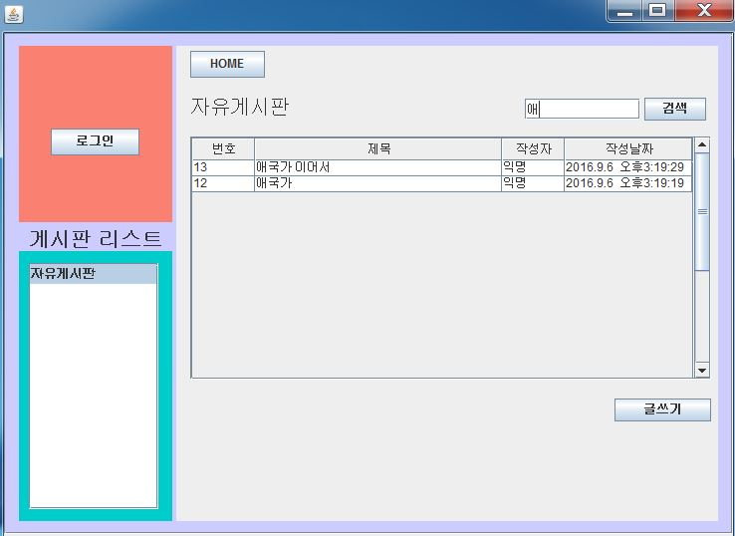
5
UI소개
게시판 - 글 검색
Notes:
게시판-자유 게시판//
Ex)
게시판 리스트에서 게시판 이름을 선택하면 선택된 특정 게시판을 띄워준다
게시판에 속해있는 게시 글의 번호, 제목, 내용, 작성 날짜를 보여준다
키워드로 게시 글 검색 가능
글쓰기 버튼을 누르면 글 작성 양식이 뜬다
다음페이지//

Slide 15
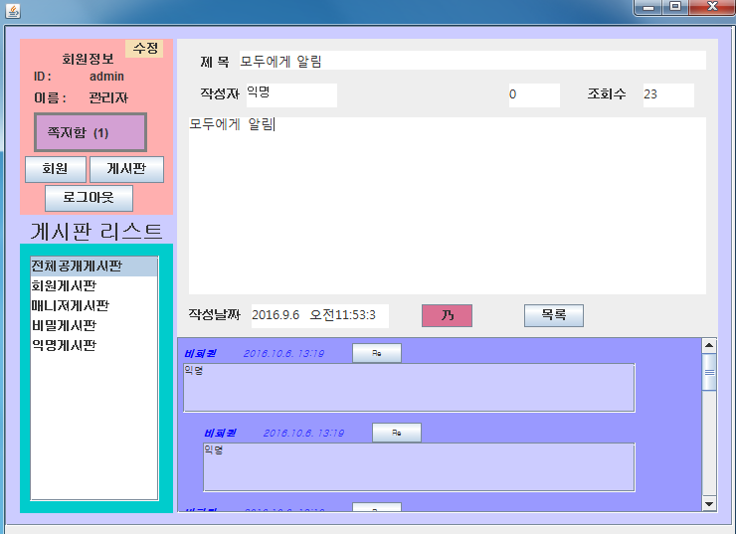
5
UI소개
게시판 - 글 내용
Notes:
게시판-자유 게시판//
Ex)
게시판 리스트에서 게시판 이름을 선택하면 선택된 특정 게시판을 띄워준다
게시판에 속해있는 게시 글의 번호, 제목, 내용, 작성 날짜를 보여준다
키워드로 게시 글 검색 가능
글쓰기 버튼을 누르면 글 작성 양식이 뜬다
다음페이지//

Slide 16
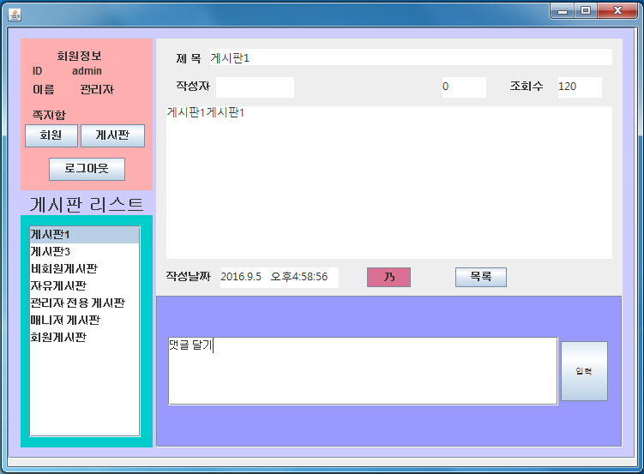
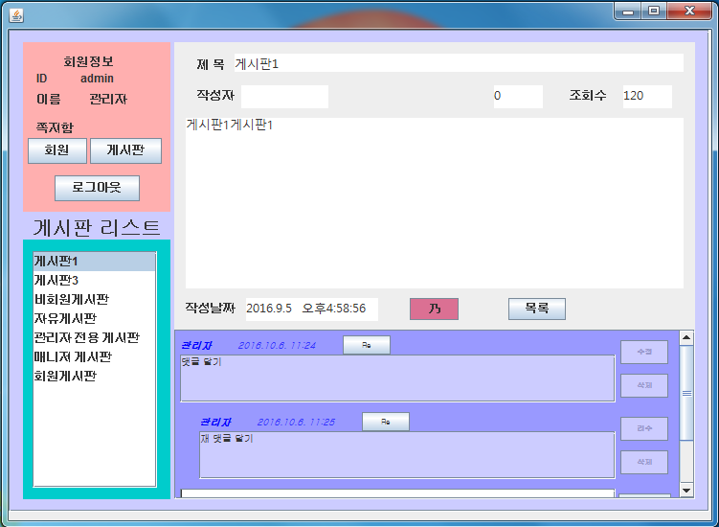
5
UI소개
게시판 - 댓글 달기
Notes:
쪽지함-쪽지 보내기//

Slide 17
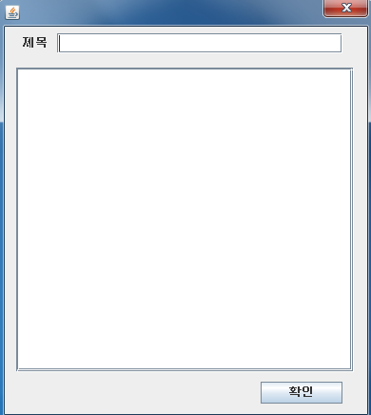
5
UI소개
게시판-글쓰기
Notes:
게시판-글쓰기//
Ex)
게시판에서 글쓰기 버튼을 눌러서 나오는 화면
제목과 내용을 적고 확인 버튼을 누르면 글 작성이 완료되고 해당 게시판에 글이 올라간다
다음페이지//

Slide 18
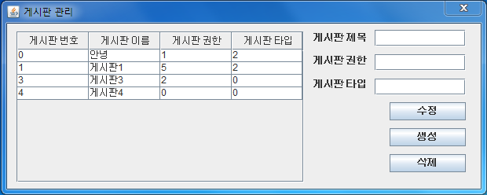
5
UI소개
관리자 모드-게시판 관리
Notes:
관리자 모드-게시판 관리페이지//
Ex)
등록된 게시판들의 목록과 게시판 정보(번호, 이름, 권한, 타입)를 볼 수 있다
등록 되어있던 게시판의 이름, 권한, 타입을 수정 할 수 있다
등록 되어있던 게시판을 선택하고 삭제 할 수 있다
새로 만들 게시판의 제목, 권한, 타입을 적어주고 게시판을 만들어낼 수 있다
다음페이지//

Slide 19
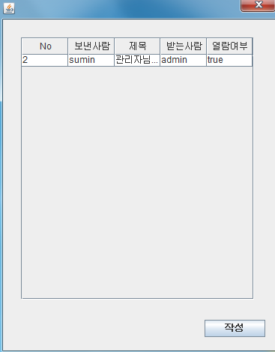
5
UI소개
쪽지함-쪽지 목록
Notes:
쪽지함-쪽지 목록//

Slide 20
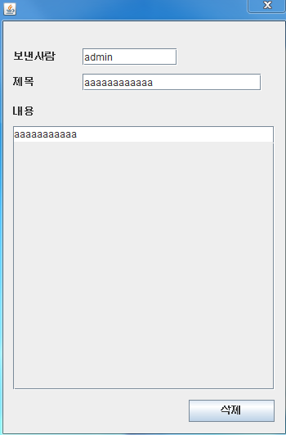
5
UI소개
쪽지함-쪽지 확인
Notes:
쪽지함-쪽지 확인//

Slide 21
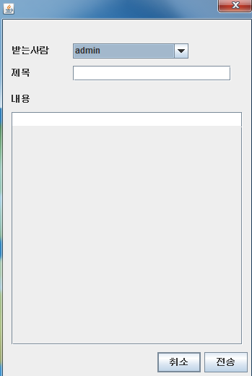
5
UI소개
쪽지함-쪽지 보내기
Notes:
쪽지함-쪽지 보내기//

Slide 22
6
시연

